Slide 1
Dini Ayu tri m

Slide 2
Game mobile legend byte code
ByteCode: Berikan keleluasaan pada fleksibilitas data dengan mengkodekannya sebagai petunjuk untuk mesin virtual.
Pada game Mobile Legend contohnya berada pada saat menkodekan pergerakan Hero. Dimana sederhananya dikodekan menggunakan controller kearah mata angin(kanan, kiri, atas, bawah). Jika kembali ke posisi awal atau menambahkan posisi, contoh sederhananya kiri+kanan, adalah contoh sederhana yang kedua.

Slide 3
Class Diagram
Source File
compiler
ByteCode
Executed Output
Source

Slide 4
SubClass sandbox
Tentukan perilaku dalam subkelas dengan menggunakan seperangkat operasi yang disediakan oleh kelas dasarnya.
Pada game Mobile Legend misalnya Class dasarnya adalah Super Power memiliki behavior move, sound. Maka SubClass misalnya Sky Launch juga memiliki warisan behavior dari Class Super power

Slide 5
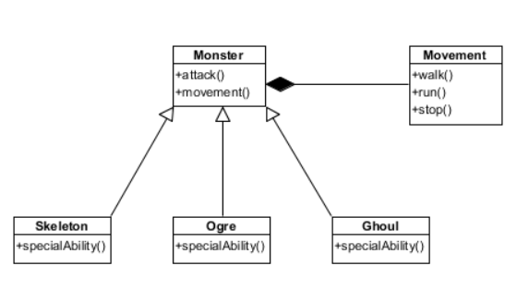
Class diagram

Slide 6
Type object
Pembuatan "kelas" baru yang fleksibel dengan membuat kelas tunggal, masing-masing contohnya mewakili jenis objek yang berbeda.
Pada game Mobile legend, terdapat banyak jenis Monster yang terdapat di Arena. Setiap monster memiliki nilai untuk health sendiri-sendiri pada bar. Dan untuk setiap monster seperti dragon, troll merupakan class turunan dari Class Monster

Slide 7
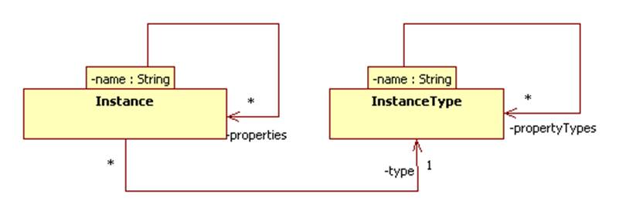
Class Diagram

